Slide 2
Tập Hát Cộng Đồng

Slide 3
Đk: Hãy mừng rỡ reo hò vì giữa ngươi. Đức Chúa của Is-ra-el, quả thực là thánh thiện.

Slide 4
Alleluia-alleluia:
Thánh Thần Chúa ngự trên tôi. Chúa sai tôi đem Tin Mừng cho người khó nghèo.
Alleluia.

Slide 6
Ca Nhập Lễ
Vui Lên Người ơi! Giang Tâm

Slide 7
Tk1: Vui lên đi người ơi, vui lên đi người hỡi! Vì Chúa sắp đến đây rồi ta vui lên. Ca lên đi người ơi, ca lên đi người hỡi chào đón Đức Vua sắp giáng trần.

Slide 8
Đk: Chúa sắp đến rồi, mang niềm vui, ban phúc bình an cho ai thành tín. Chúa sắp đến rồi, mang tình yêu Ngài ban xuống hồng ân muôn dân thế trần.

Slide 9
Tk2: Vui lên đi người ơi, vui lên đi người hỡi! Hừng đông đã báo hiệu ngày được cứu rỗi. Ca lên đi người ơi, ca lên đi người hỡi vì Chúa cứu ta khỏi tử thần.

Slide 10
Đk: Chúa sắp đến rồi, mang niềm vui, ban phúc bình an cho ai thành tín. Chúa sắp đến rồi, mang tình yêu Ngài ban xuống hồng ân muôn dân thế trần.

Slide 12
ĐÁP CA
THÁNH VỊNH (IS 12,2-6)
( 3 CÂU )

Slide 13
Đk: Hãy mừng rỡ reo hò vì giữa ngươi. Đức Chúa của Is-ra-el, quả thực là thánh thiện.

Slide 14
Tk1: Đây Thiên Chúa, Đấng cứu độ tôi, tôi tin tưởng và không sợ hãi chi. Vì Chúa chính là sức mạnh, Đấng tôi ca mừng. Ngài từng cứu độ tôi.

Slide 15
Đk: Hãy mừng rỡ reo hò vì giữa ngươi. Đức Chúa của Is-ra-el, quả thực là thánh thiện.

Slide 16
Tk2: Hân hoan tới múc nước tận suối, suối cứu độ và cảm tạ chúa đi. Cầu khấn Chúa và tỏ bày giữa muôn dân rằng: sự nghiệp Chúa huyền siêu.

Slide 17
Đk: Hãy mừng rỡ reo hò vì giữa ngươi. Đức Chúa của Is-ra-el, quả thực là thánh thiện.

Slide 18
Tk3: Uy công Chúa hãy hát mừng luôn. cao rao để trần gian cùng ngắm trông. Vì Đấng Thánh thật vĩ đại của Ít-ra-en Xi-on hãy hò reo

Slide 19
Đk: Hãy mừng rỡ reo hò vì giữa ngươi. Đức Chúa của Is-ra-el, quả thực là thánh thiện.

Slide 21
Alleluia-alleluia:
Thánh Thần Chúa ngự trên tôi. Chúa sai tôi đem Tin Mừng cho người khó nghèo.
Alleluia.

Slide 23
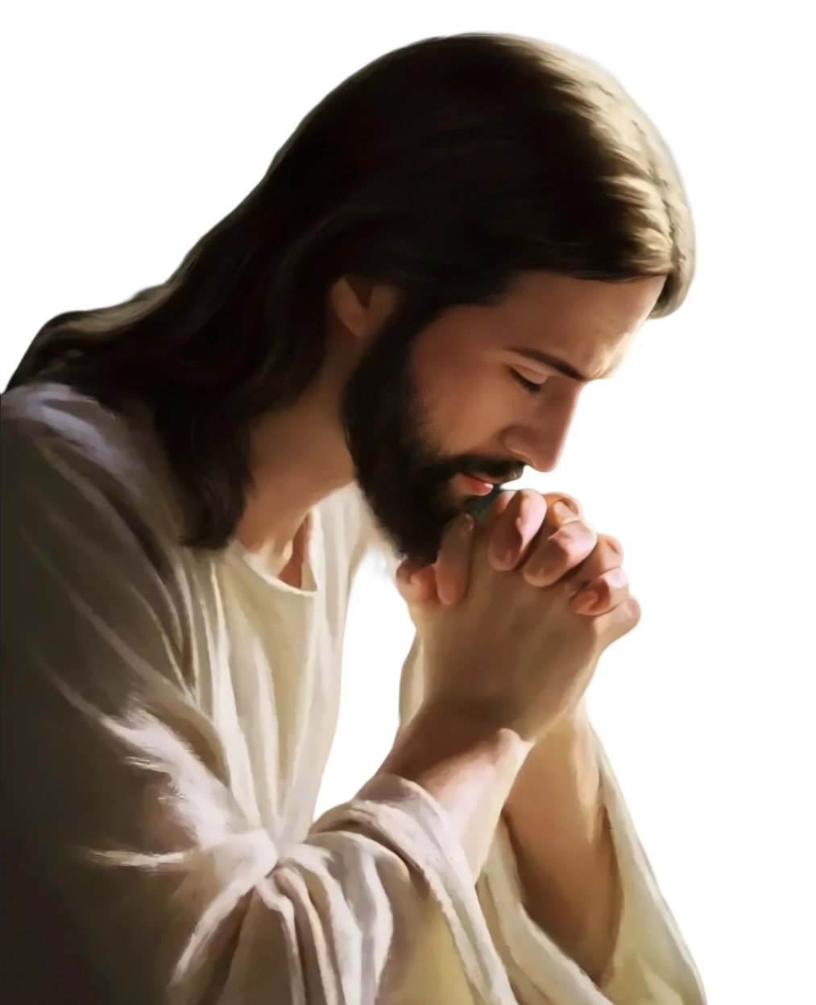
PHÚT THINH LẶNG

Slide 24
KINH TIN KÍNH

Slide 25
Tôi tin kính một Thiên Chúa là Cha toàn năng, Đấng tạo thành trời đất, muôn vật hữu hình và vô hình. Tôi tin kính một Chúa Giêsu Kitô, Con Một Thiên Chúa,

Slide 26
Sinh bởi Đức Chúa Cha từ trước muôn đời. Người là Thiên Chúa bởi Thiên Chúa, Ánh Sáng bởi Ánh Sáng, Thiên Chúa thật bởi Thiên Chúa thật,

Slide 27
được sinh ra mà không phải được tạo thành, đồng bản thể với Đức Chúa Cha: nhờ Người mà muôn vật được tạo thành. Vì loài người chúng ta và để cứu độ chúng ta,

Slide 28
Người đã từ trời xuống thế. Bởi phép Đức Chúa Thánh Thần, Người đã nhập thể trong lòng Trinh Nữ Maria, và đã làm người.

Slide 29
Người chịu đóng đinh vào thập giá vì chúng ta, thời quan Phongxiô Philatô; Người chịu khổ hình và mai táng, ngày thứ ba Người sống lại như lời Thánh Kinh.

Slide 30
Người lên trời, ngự bên hữu Đức Chúa Cha, và Người sẽ lại đến trong vinh quang để phán xét kẻ sống và kẻ chết, Nước Người sẽ không bao giờ cùng.

Slide 31
Tôi tin kính Đức Chúa Thánh Thần là Thiên Chúa và là Đấng ban sự sống, Người bởi Đức Chúa Cha và Đức Chúa Con mà ra,

Slide 32
Người được phụng thờ và tôn vinh cùng với Đức Chúa Cha và Đức Chúa Con: Người đã dùng các tiên tri mà phán dạy. Tôi tin Hội Thánh duy nhất, thánh thiện, công giáo và tông truyền.

Slide 33
Tôi tuyên xưng có một Phép Rửa để tha tội. Tôi trông đợi kẻ chết sống lại và sựsống đời sau. Amen.

Slide 35
Ca Dâng Lễ Dâng Niềm Đợi Mong Tường Ân

Slide 36
Tk1 Tựa như bánh và rượu khiết tinh, chờ mong được thánh hoá. Biến thành Máu Thịt thắm hồng dưỡng nuôi muôn người dương thế.

Slide 37
Thì nguyện dâng xác thân con yếu hèn cùng bao nỗi ô nhơ. Mong chờ Chúa ngự đến thánh hoá tâm hồn.

Slide 38
Đk: Dâng lên Chúa của lễ đợi mong, dâng lên Chúa rượu nho cùng bánh miến. Dâng lên Chúa của lễ cậy trông. Dâng lên Chúa trọn tấm lòng con.

Slide 39
Tk2: Tựa nai khát nguồn mạch suối trong, hồn con khao khát Chúa. Đến để tưới gội tâm hồn từ lâu khô cằn chai đá.

Slide 40
Thì nguyện dâng những hy sinh sống trọn một cuộc sống trung trinh. Quay về suối tình thương nhận lấy ân tình.

Slide 41
Đk: Dâng lên Chúa của lễ đợi mong, dâng lên Chúa rượu nho cùng bánh miến. Dâng lên Chúa của lễ cậy trông. Dâng lên Chúa trọn tấm lòng con.

Slide 44
Ca Nguyện Hiệp Lễ
Trông Đợi Văn Khoa

Slide 45
Tk1: Chúa ơi! Tâm hồn con đây mong chờ tin vui. Chúa ơi! Tâm tình con đây xin hiến dâng lên. Tháng ngày còn trôi mãi mãi, trôi hoài lòng con bỗng muốn khô cằn chờ mưa tưới nước cho đồng chờ sương xuống tươi mát cây.

Slide 46
Tk2: Chúa ơi! Trông về xa xăm con đợi chim câu. Chúa ơi! Con tìm nơi đâu sao vẫn cô đơn. Trên đời ngày nao gió cuốn thân gầy. Ngài giang tay ôm nhân loại bằng đôi tay ứa máu hồng bằng thịt da đang đớn đau.

Slide 47
Đk: Ngài hỡi hãy đến mà gieo rắc lúa thương yêu quanh con còn bao vây những hoang sơ quanh con còn cát nóng với xương rồng cùng bụi gai……

Slide 48
***: Ngài hỡi hãy đến mà xua tan bóng đêm đen khơi lên từng hơi ấm những ban mai khơi lên nguồn ánh sáng chiếu muôn lối.

Slide 49
Tk3: Chúa ơi! Cây đàn con đây xin hòa câu ru, Chúa ơi! con nguyện đem theo với tiếng ca vui. Những gì lòng con ước muốn cho đời, lòng con xin mơ cho người, dù đôi tay con bé nhỏ, dù Người không nghe tiếng con.

Slide 50
Đk: Ngài hỡi hãy đến mà gieo rắc lúa thương yêu quanh con còn bao vây những hoang sơ quanh con còn cát nóng với xương rồng cùng bụi gai……

Slide 51
***: Ngài hỡi hãy đến mà xua tan bóng đêm đen khơi lên từng hơi ấm những ban mai khơi lên nguồn ánh sáng chiếu muôn lối.

Slide 52
Tk2: Chúa ơi! Trông về xa xăm con đợi chim câu. Chúa ơi! Con tìm nơi đâu sao vẫn cô đơn. Trên đời ngày nao gió cuốn thân gầy. Ngài giang tay ôm nhân loại bằng đôi tay ứa máu hồng bằng thịt da đang đớn đau.

Slide 53
PHÚT THINH LẶNG

Slide 55
Ca Kết Lễ Hãy Dọn Đường
Mi Trầm

Slide 56
***: Hãy dọn đường Chúa đi. Hãy dọn đường Chúa đi.

Slide 57
Tk2: Người hỡi sống khiêm nhường, mến thương là phần thưởng. Vì này đây Chúa đến, Chúa đến. Ngày tháng tới hãy yêu đời, không lọc lừa, sống chân thành vì này đây Chúa đến, đến gần.

Slide 58
Đk: Mừng vui lên anh em vì Chúa sắp đến rồi, Ngài sắp đến rồi ngày hồng ân cho muôn nơi. Mừng vui lên anh em Đấng Cứu Độ đang tới. Chúa sắp đến rồi ngày hạnh phúc tuyệt vời.

